Slide 1
Николяк Василь ст. гр. ПМЗм-24-1 кваліфікаційна робота магістра на тему:
Івано-Франківський національний технічний університет нафти і газу
Кафедра будівництва
“Дослідження впливу мікроструктури
на механічні характеристики зварних швів трійника магістрального трубопроводу”
Івано-Франківськ, 2025 р.

Slide 2
Метою роботи є дослідження впливу мікроструктури на механічні характеристики зварних швів трійника магістрального трубопроводу
Поставлена мета досягається шляхом вирішення наступних завдань:
проведення мікроструктурних досліджень зварних швів трійника трубопроводу;
дослідження мікротвердості зварних швів трійників магістральних трубопроводів;
дослідження впливу мікроструктури на міцність зварних швів трійника трубопроводу.

Slide 3
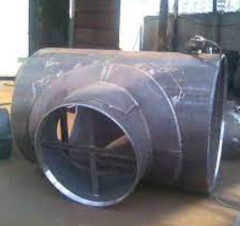
Загальний вигляд зварного трійника

Slide 4
Геометричні розміри трійникового з'єднання

Slide 5
Параметри режиму та зварювальні матеріали під час виготовлення зварних трійників
Шари | Марка електрода | Ø, мм | Полярність | Струм, А
Кореневий | OK-53.70 або LB-52U | 2,5 3,2 | зворотня | 70 – 90 80 – 120
Заповнюючий | OK 53.70 | 3,2 4 | зворотня | 90 – 120 130 – 170
Облицювальний | OK 53.70 | 3,2 4 | зворотня | 80 – 110 130 – 160

Slide 6
Основні фізико-механічні та теплофізичні властивості
сталі 09Г2С
Твердість | Межа міцності | Питома ткеплопровідність | Питома ткеплопровідність | Густина | Температура плавления | Температуропровідність 10-6
HB | МПа | Вт/м∙°С | Дж/кг∙°С | кг/м³ | °С | м²/с
˂240 | 490 | 43…80 | 494 | 7850 | 1350 | 11,08…20,6
Вміст хімічних елементів у сталі 09Г2С
C | Si | Mn | Ni | S | P | Cr | N | Cu | As
0,12 | 0,5…0,8 | 1,3…1,7 | до 0,3 | до 0,04 | до 0,035 | 0,3 | до 0,008 | до 0,3 | до 0,008
6

Slide 7
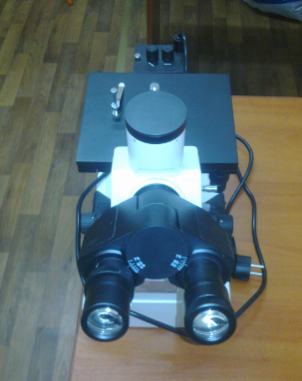
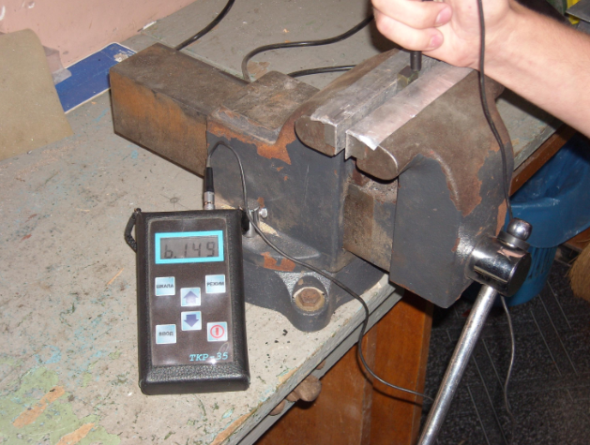
Обладнання для виконання досліджень
Твердомір TKP-35
Мікроскоп металографічний
MMO-1600AT
7

Slide 8
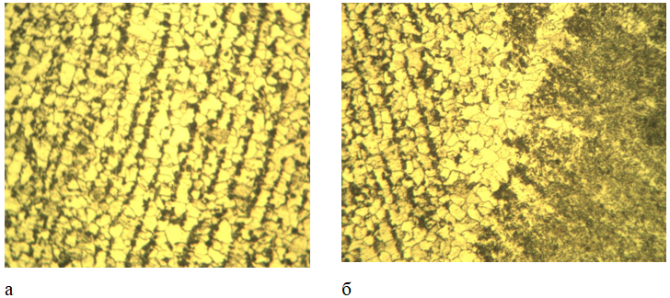
Мікроструктура (а) основного металу та (б) зони сплавлення сталі 09Г2С, х100
8

Slide 9
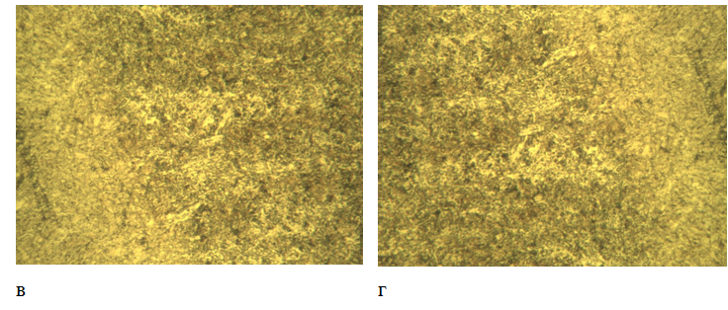
Мікроструктура (в) наплавленого шару та (г) відманштетова структура сталі 09Г2С, х100
9

Slide 10
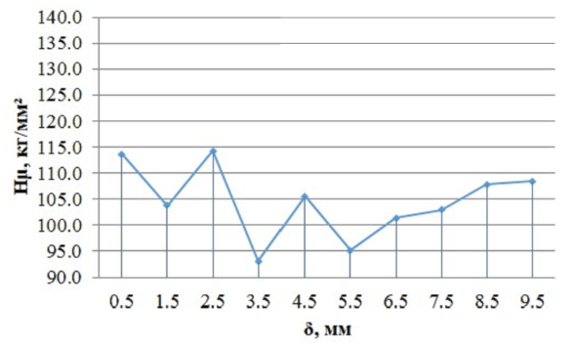
Дослідження мікротвердості зварного шва
10

Slide 11
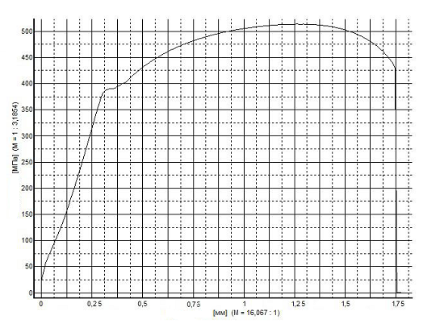
Діаграма випробування на розтяг зразка зі сталі 09Г2С
11

Slide 12
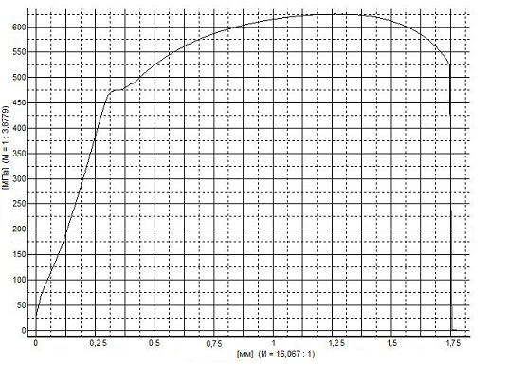
Діаграма випробування на розтяг зразка зі сталі 09Г2С
12

Slide 13
ВИСНОВКИ
Досліджені зразки сталі 09Г2С демонструють оптимальні структурні параметри та механічні характеристики. Структура зон плавлення досліджених зразків є неоднорідною. Дендритна структура шва в області плавлення дуговим джерелом представлена ​​ стовпчастими зернами. Мікротвердість металу шва вища значень мікротвердості у вихідному металі.
Проведені випробування на статичний розтяг металу шва різні між собою. Залежно від напрямку підростання дендритів по відношенню до напружень під час випробувань, спостерігається анізотропія металу шва.
Також аналіз властивостей зварних з'єднань із сталі 09Г2С показав проблему зниження ударної в'язкості зварних швів. На основі проведених досліджень зроблено висновок про позитивний вплив відпалючого валика, на механічні властивості зварних з'єднань при виготовленні трійників зі сталі 09Г2С.
При зварюванні конструкцій для магістральних трубопроводів зі сталі 09Г2С слід звернути особливу увагу на формування облицювального шару, який може стати осередком зародження втомних тріщин при експлуатації трубопроводу.
Запропоновано використовувати спосіб зі стабілізації краплеперенесення при механізованому зварюванні у захисних газах. Спосіб імпульсно-дугового зварювання дозволяє дозувати енергію, яка витрачається на формування краплі розплавленого металу, стабілізувати розміри краплі та покращувати формування зварного шва.

